Slide 1
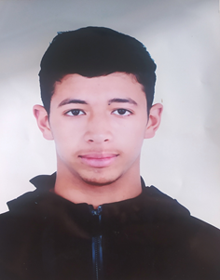
Actuellement étudiant en deuxième année baccalauréat sciences physiques. Je cherche à intégrer une école , je suis ouvert au monde et aux nouvelles idées et je m’adapte rapidement à toute situation. J’ai une forte volonté d’apprendre et d’exploiter et d’enrichir mes connaissances
Amine DOUICHAT
EDUCATION
2022 – 2023 Deuxième année Baccalauréat Sciences physiques
Lycée Lahcen el Ouazzani Safi, Maroc
2021 – 2022 Première année Baccalauréat Sciences mathématiques
Lycée Lahcen el Ouazzani Safi, Maroc
+212 0643249411
aminedouichat@gmail.com
Quartier EZZOHOUR Bloc 46 N 30
Safi
COMPETENCE
Compétences métiers :
LANGUAGES
Mathématique
Education islamique
Physique
Chimie
Sciences naturelles
Philosophie
Français
Anglais
Arabe Courant Français Courant Anglais Moyen
LOISIRS
Compétences interpersonnelles :
Football Jeux d'échecs Natation Yoga
Adaptation
Curiosité intellectuelle et créativité
Esprit critique
Flexibilité
Esprit d’équipe
ACTIVITES PARASCOLAIRES
Participation à la compétition de football

